Slide 1
INGENIERIA EN SISTEMAS
CATEDRA: TEORIA DE CONTROL
UNIVERSIDAD TECNOLOGICA NACIONAL
FACULTAD REGIONAL VILLA MARIA

Slide 2
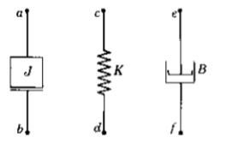



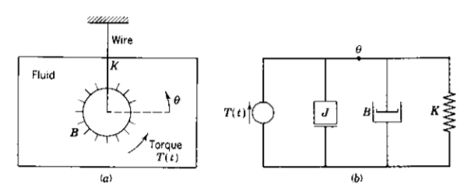
Sistemas mecánicos de rotación
Teoría de Control- ING. En Sistemas de la Informaciòn- UTN FRVM

Slide 3
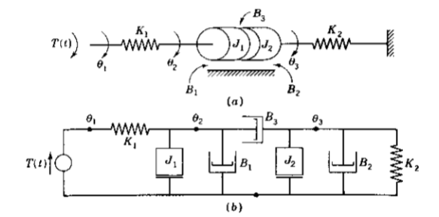
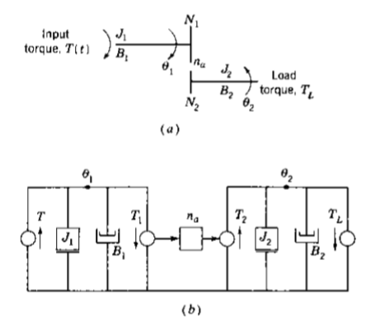


Slide 4

ANALISIS DE LA RESPUESTA TRANSITORIA
Señales de prueba típicas (señal de ref.)
Escalón Unitario r(t)=1(t) R(s)=1/s
Rampa r(t)= t R(s)=1/s²
Parábola r(t)= t²/2 R(s)=1/s³
Impulso r(t)= δ(t) R(s)=1

Slide 5
SEÑAL ACTIVA
SEÑAL IMPULSORA
SEÑAL ERROR
SEÑAL DE CONTROL
O VARIABLE MANIPULADA
SALIDA
CONTROLADA
ELEMENTOS DE CONTROL
G1(S); g1(t)
PLANTA
O SISTEMA CONTROLADO
G2(S);g2(t)
R(S);r(t)
M(S);m(t)
C(S);c(t)
+
E(S);e(t)
ENTRADA DE REF.
SETPOINT
+
-
CONTROLADOR
SEÑAL REALIMENTADA
B(S);b(t)
ELEMENTOS DE REALIMENTACION
H(S);h(t)

Slide 6
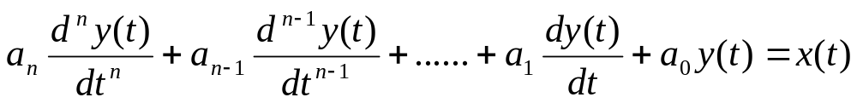



Ecuación Diferencial lineal – Invariante en el tiempo
- Modelado de Sistemas Mecánicos de Traslación
- Modelado de Sistemas Mecánicos de Rotación
- Modelado de Sistemas eléctricos
- Modelado de sistemas mixtos

Slide 7
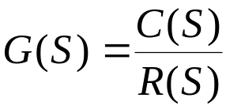
Transformada de Laplace
- Obtención de la FT del sistema en s.
      Resolución mediante tablas.
      Simplificación de sistemas mediante algebra de bloques.
      Independencia del sistema físico.
R(s)
G(s)
C(s)

Slide 8

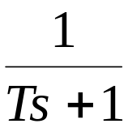
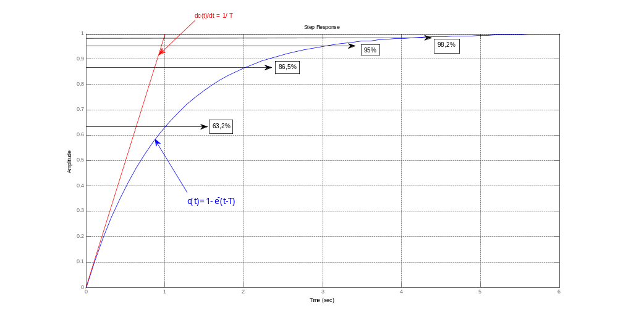
Sistemas de Primer Orden
R(s)
+
C(s)
R(s)
C(s)
+
-
-
>> G=tf(1,[1 0]);
>> FT=feedback(G,1);
>> step(FT)

Slide 9
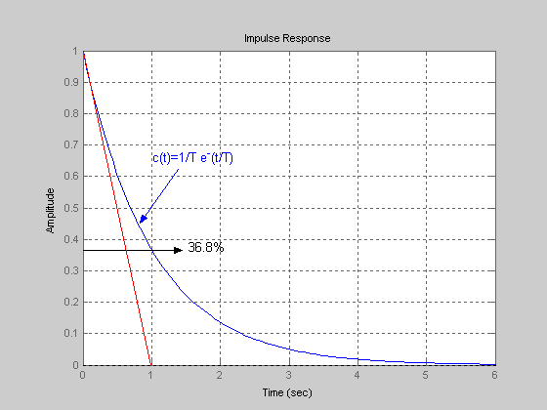
Respuesta al impulso
R(s)
+
C(s)
R(s)
C(s)
+
-
-
impulse(FT)

Slide 10
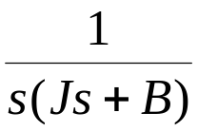
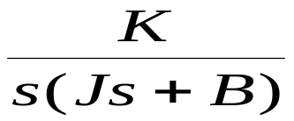
SISTEMAS DE SEGUNDO ORDEN - SERVOSISTEMA DE POSICION
B
r(t)
e(t)
T(t)
c(t)
+
K
J
-
R(s)
T(s)
C(s)
+
K
-
R(s)
C(s)
+
-

Slide 11
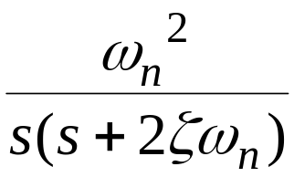
SERVOSISTEMA DE POSICION - EXPRESADO EN FORMA ESTANDAR
R(s)
C(s)
+
-

Slide 12
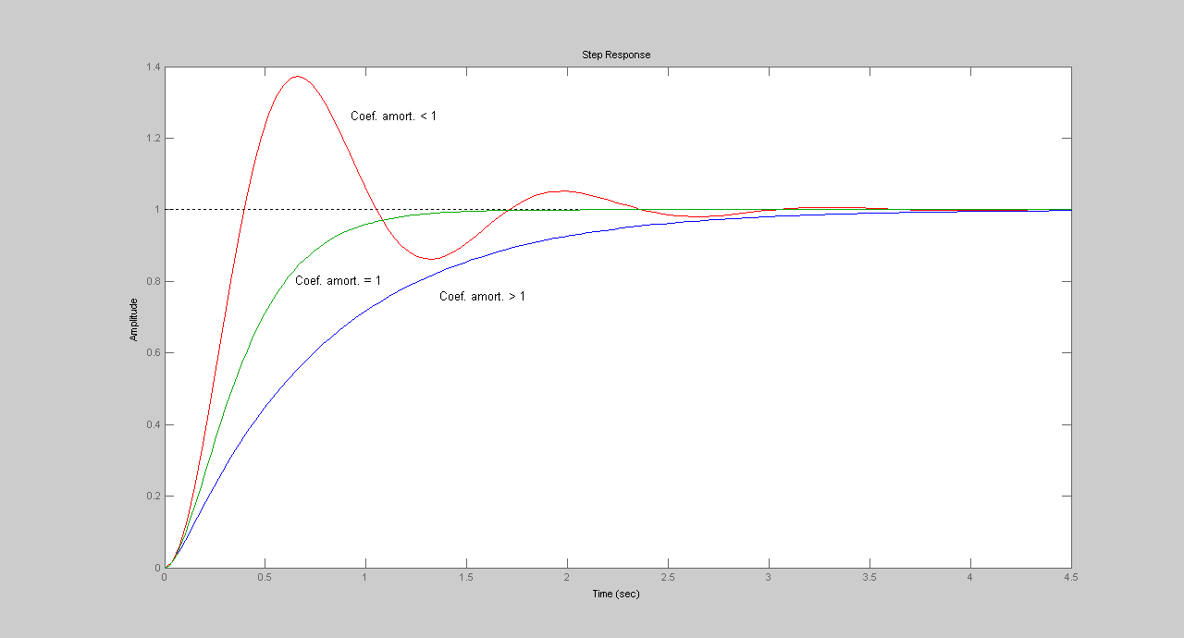
DIFERENTES RESPUESTAS DE UN SISTEMA DE SEGUNDO ORDEN ANTE UNA EXITACION ESCALON

Slide 13
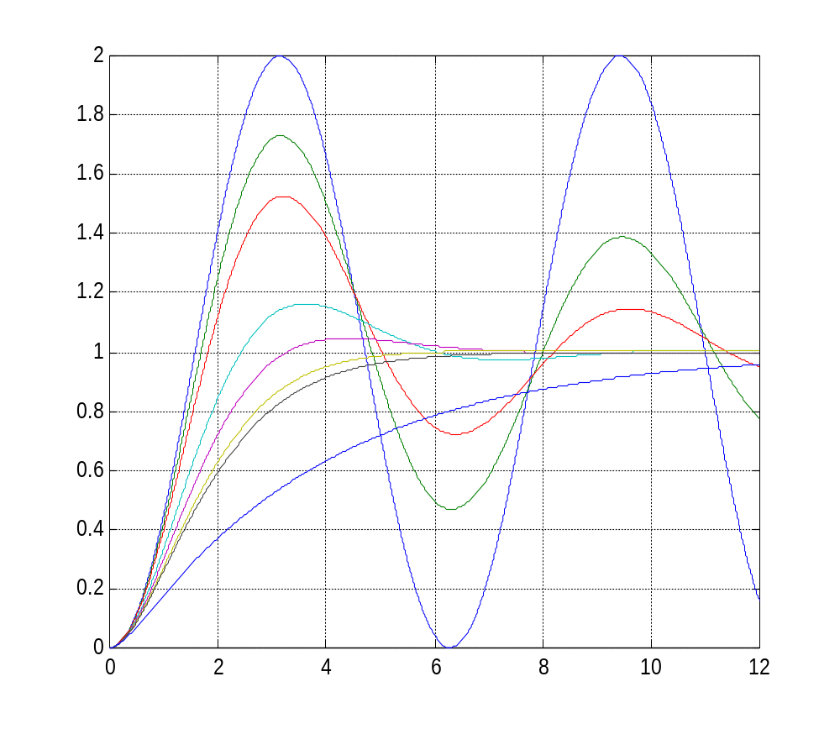








C(t)
SISTEMA DE SEGUNDO ORDEN – CON DIFRENTES COEFICIENTES DE AMORTIGUAMIENTO

Slide 14
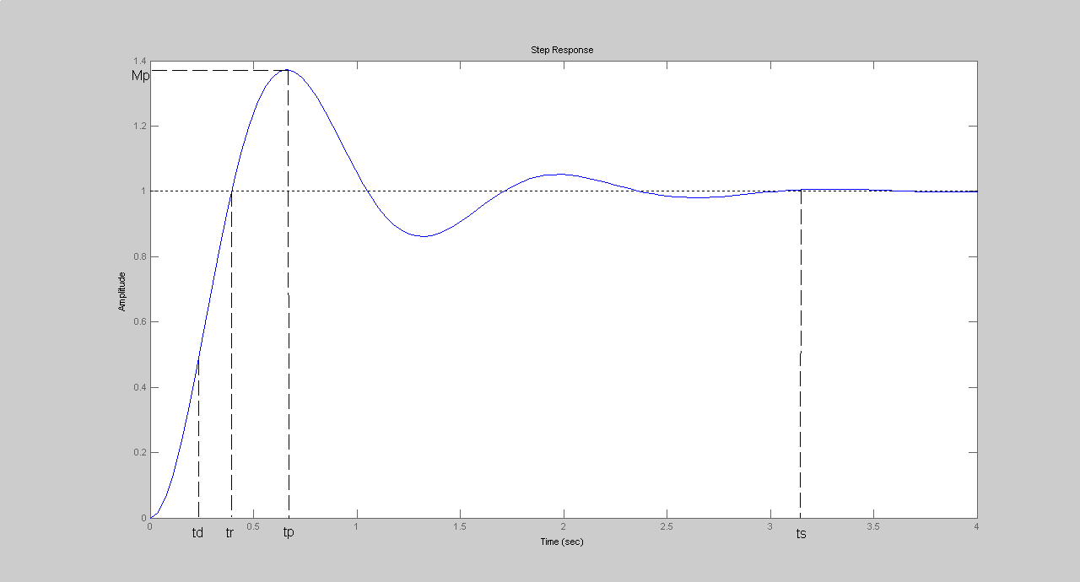
ESPECIFICACIONES TEMPORALES DE UNA CURVA ANTE UNA EXITACION TIPO ESCALON UNITARIO

Slide 15
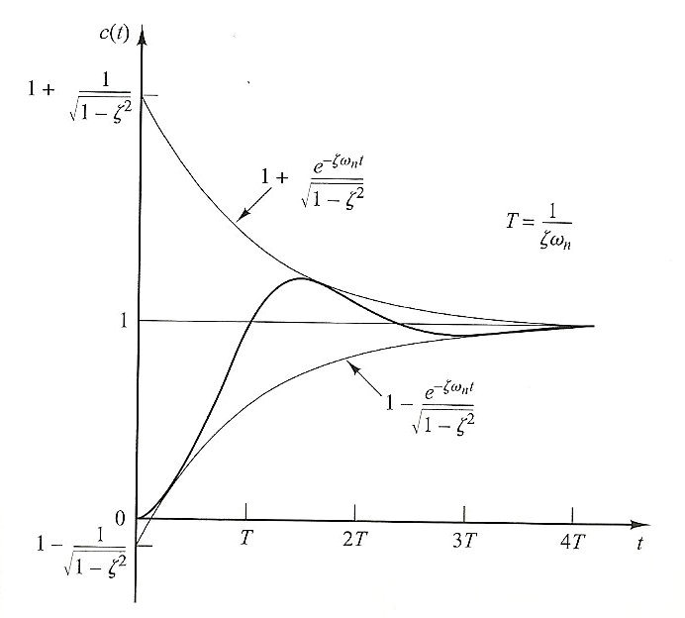
ENVOLVENTES QUE DEFINEN EL AMORTIGUAMIENTO EN UN SISTEMA DE SEGUNDO ORDEN

Slide 16
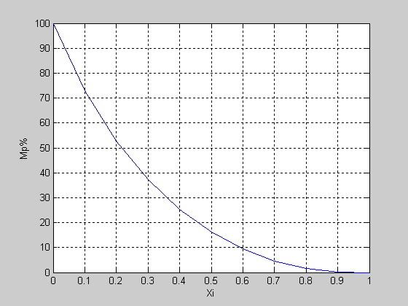

RELACION ENTRE LA SOBREELONGACION Y EL COEFICIENTE DE AMORTIGUAMIENTO

Slide 17
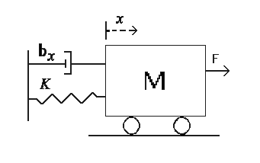
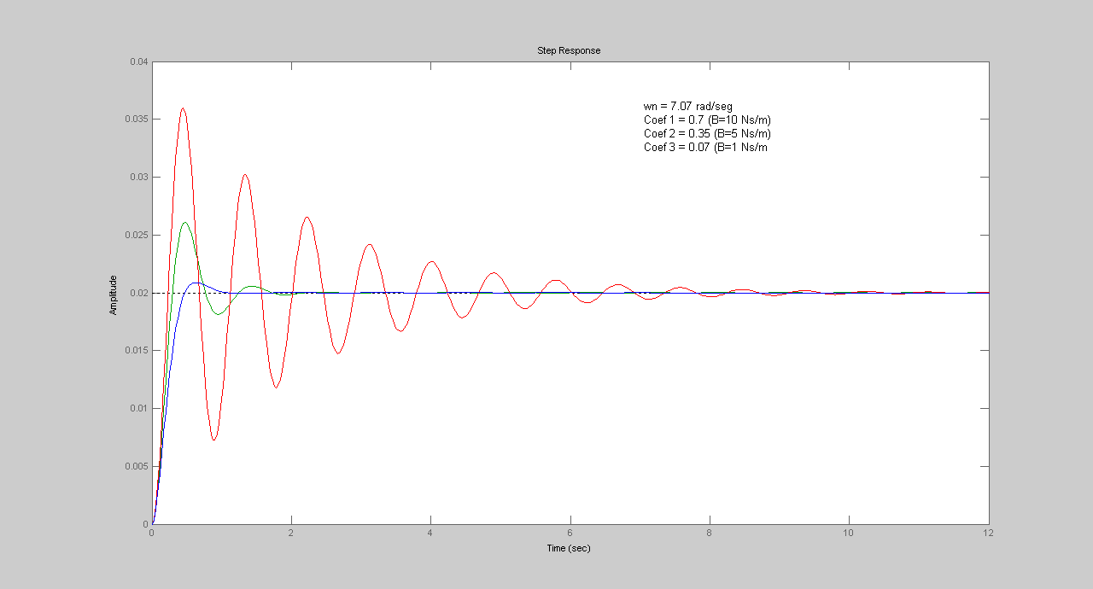
Ejemplo
M = 1 Kg
b = 10 Ns/m
K = 50 N/m
F(s) = 1
clear all;clc;
polos=[1 10 50]
G=tf((1),(polos))
wn=sqrt(50)
coef_amort=polos(1,2)/(2*wn)
roots([1 10 50])
polos1=[1 5 50]
G1=tf((1),(polos1))
coef_amort1=polos1(1,2)/(2*wn)
roots([1 5 50])
polos2=[1 1 50]
G2=tf((1),(polos2))
coef_amort2=polos2(1,2)/(2*wn)
roots([1 1 50])
step(G);hold on;step(G1);hold on;step(G2)

